Slide 1

부산진고등학교 20122 추지한 학교간플러스교육 2020/07/18
깃헙 파일정리

Slide 2
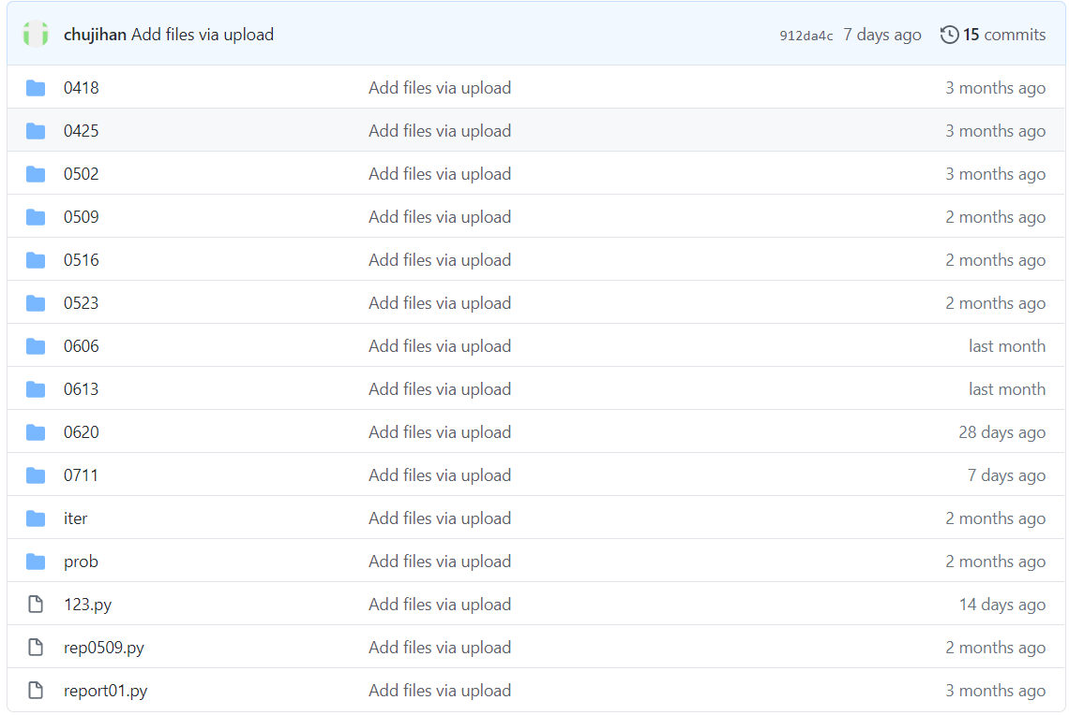

Slide 3
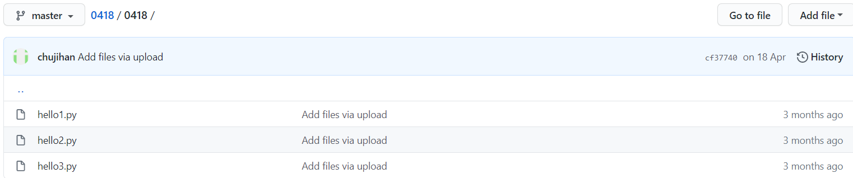
0418파일
3+3

Slide 4
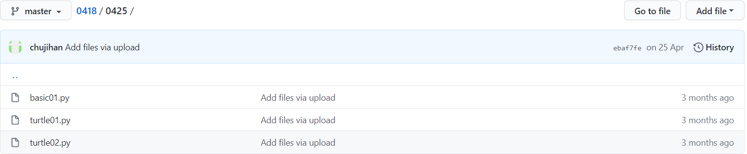
0425파일
6+3

Slide 5
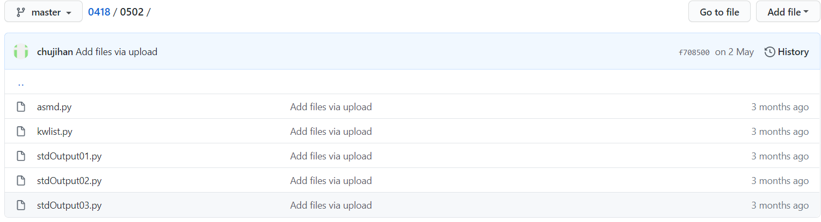
0502파일
9+5

Slide 6
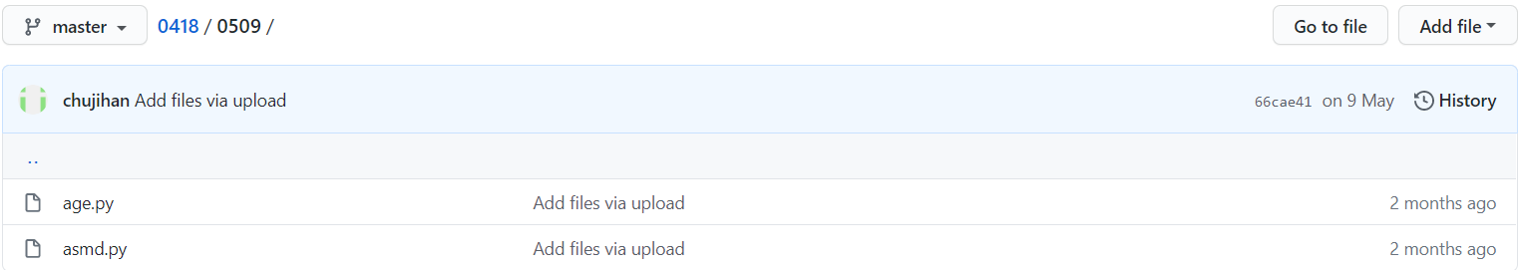
0509파일
14+2

Slide 7
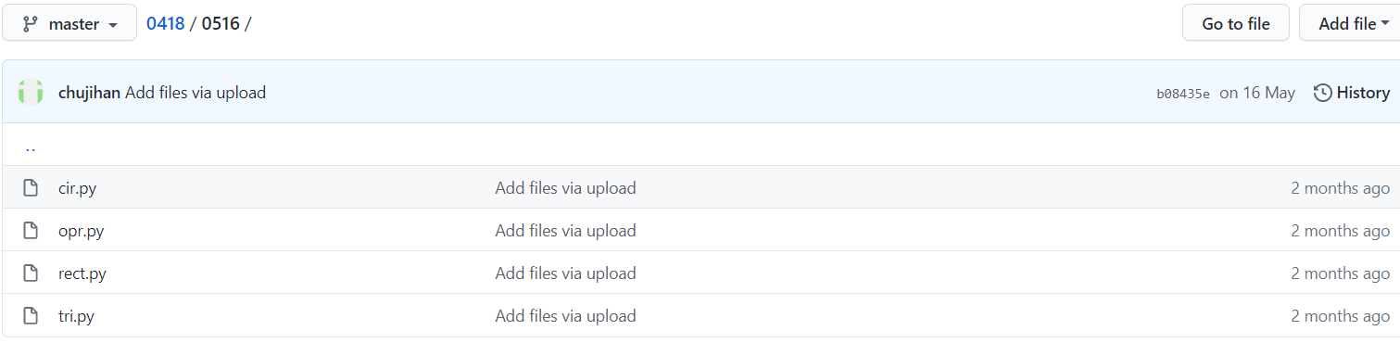
0516파일
16+4

Slide 8
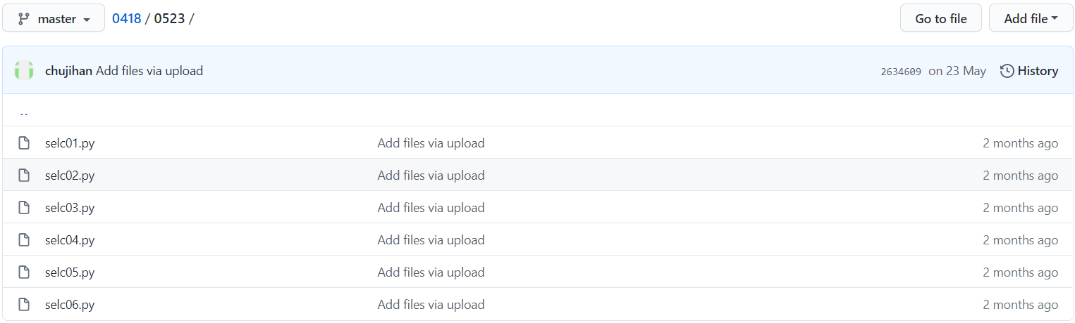
0523파일
20+6

Slide 9
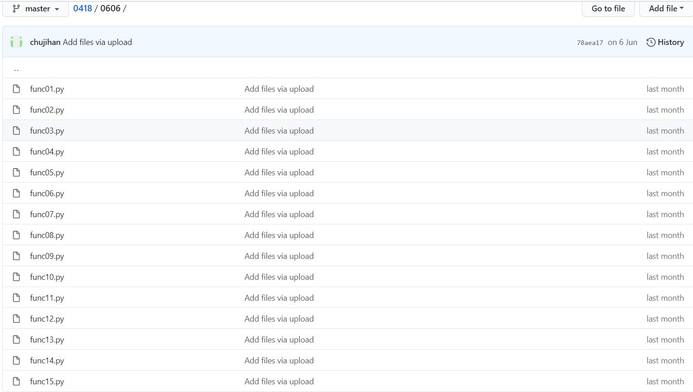
0606파일
26+15

Slide 10
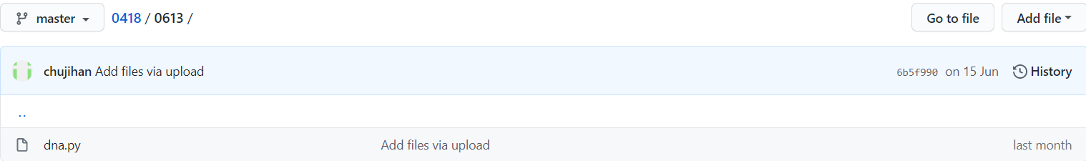
0613파일
41+1

Slide 11
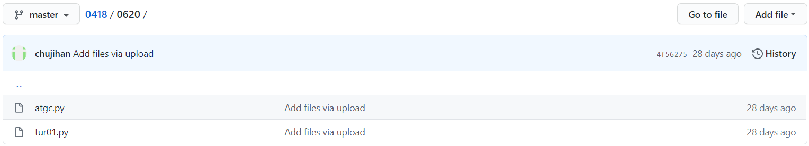
0620파일
42+2

Slide 12
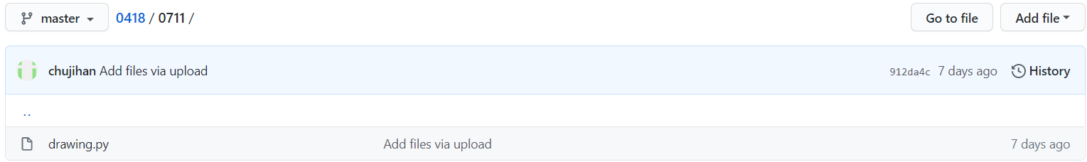
0711파일
44+1

Slide 13
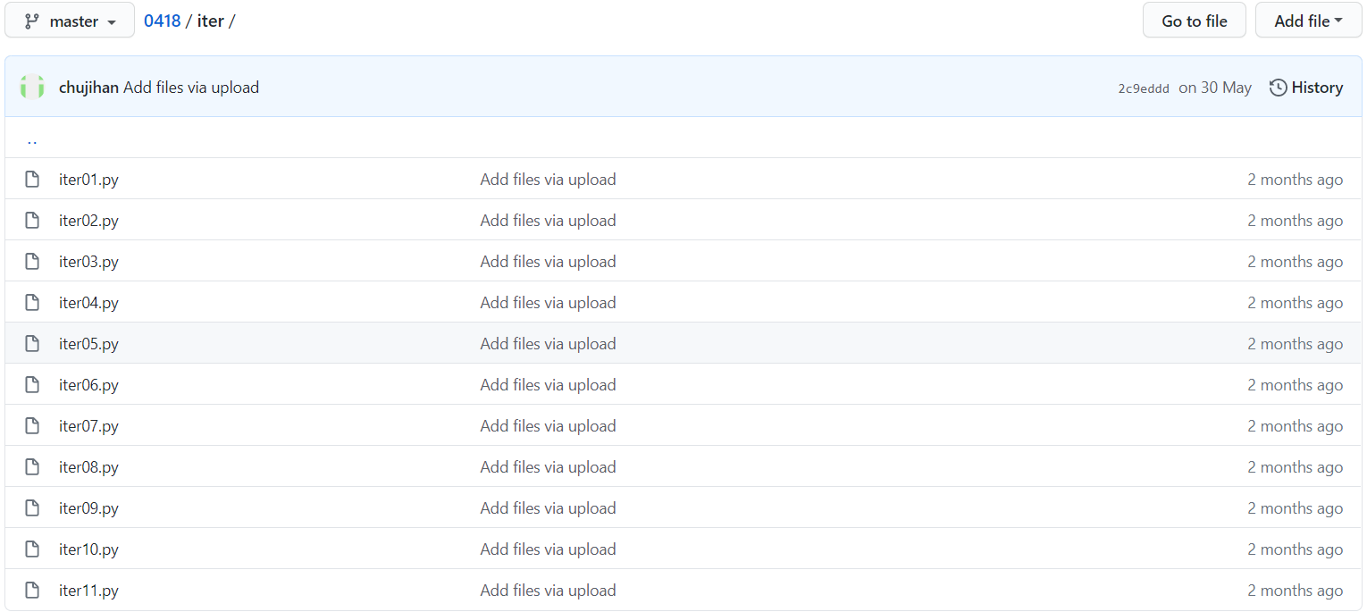
Iter파일
45+11

Slide 14
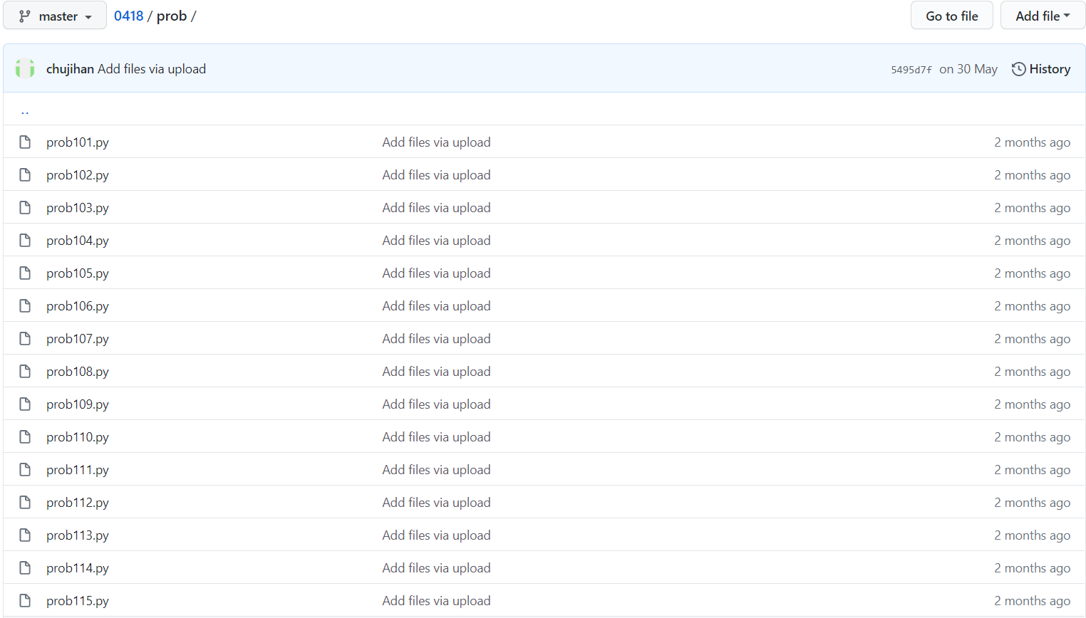
Prob파일(1)
56+15

Slide 15
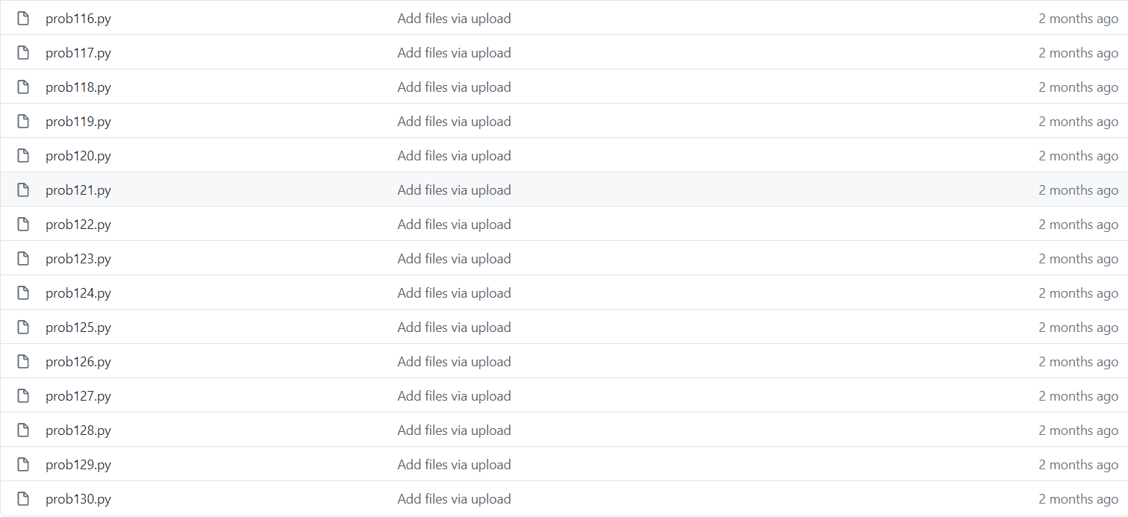
Prob파일(2)
71+15=86 총갯수:86개

Slide 16
깃헙주소
https://github.com/chujihan/0418

